Slide 2
¡MinJusticia te escucha!
INFORME DE RESULTADOS
Nombre de la actividad: Capacitación empresarios - Control de Sustancias Químicas
Ministerio de Justicia y del Derecho 2022

Slide 3
Contenido
1. Objetivo del informe………………………………………………………………………………………. | pág.4
2. Metodología de capacitación…………………………………………………………………………… | 5
3. Resultados y evidencias por fase……………………………………………………………………….. | 6-12
4. Conclusiones………………………………………………………………………………………………. | 13
¡MinJusticia te escucha!

Slide 4
1. Objetivo del informe
¡MinJusticia te escucha!
Dar a conocer los resultados de las sesiones de “Capacitación sobre el control de sustancias y productos químicos a través del sistema de información SICOQ” a la ciudadanía, empresarios y demás grupos de interés del Ministerio de Justicia y del Derecho.
Realizado para socializar el uso del sistema de información para el control de sustancias y productos químicos – SICOQ en el marco de la normativo de control de sustancias químicas.
¿Para qué?

Slide 5
2. Metodología de capacitación
¡MinJusticia te escucha!
A través de las fases de:
2. Publicación de piezas de divulgación
3.
Realización de capacitaciones
4.
Verificación de resultados mediante encuesta
1.
Elaboración de piezas de divulgación
5.
Respuestas a ciudadanos y seguimiento a compromisos
¿Cómo se
desarrolló?

Slide 6
3. Resultados y evidencias
¡MinJusticia te escucha!
3. 1. Divulgación de información
NOTA: Se realizó la publicación de un banner por cada capacitación, dicha publicación se realizó en el sistema de información SICOQ en su sección informativa para conocimiento general de los usuarios del sistema.

Slide 7
3. Resultados y evidencias
¡MinJusticia te escucha!
3.2. Programación y temáticas
Banner
Fecha
Temática
21 de octubre
20 de octubre
Operaciones de comercio exterior
Registro de movimientos

Slide 8
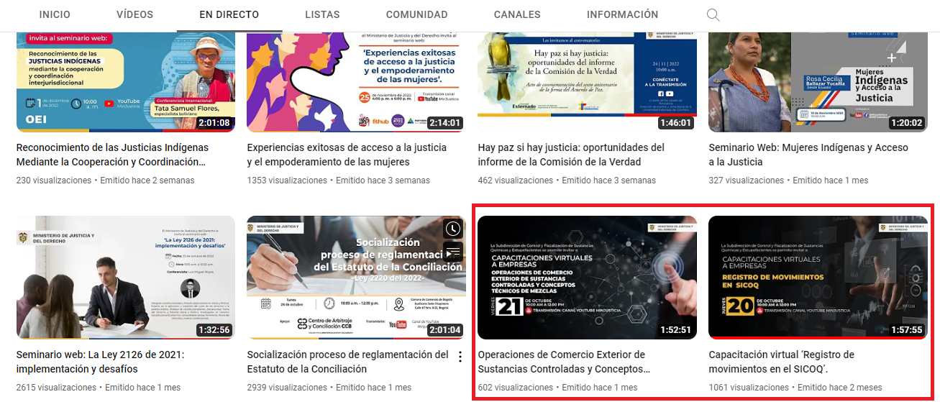
3. Resultados y evidencias
¡MinJusticia te escucha!
3.3. Desarrollo de las sesiones de capacitación
Las capacitaciones fueron transmitidas en directo desde el canal de YouTube del Ministerio de Justicia y del Derecho

Slide 9
3. Resultados y evidencias
¡MinJusticia te escucha!
3.4 Asistencia a las sesiones de capacitación
OPERACIONES DE COMERCIO EXTERIOR DE SUSTANCIAS CONTROLADAS Y CONCEPTOS TÉCNICOS DE MEZCLAS
REGISTRO DE MOVIMIENTOS EN EL SICOQ
Se recibió un total de 603 visualizaciones.
Se recibió un total de 1064 visualizaciones

Slide 10
3. Resultados y evidencias
¡MinJusticia te escucha!
3.5 Encuestas de satisfacción capacitación REGISTRO DE MOVIMIENTOS EN EL SICOQ
Calificación | Nª votaciones
5. Muy satisfecho | 46
4. Satisfecho | 29
3. Conforme | 2
2. Insatisfecho | 0
1. Muy insatisfecho | 0
Total | 77
De 1 a 5, siendo 1 la calificación más baja y 5 la más alta, ¿qué calificación le daría a su experiencia?
Nota 1: Durante la sesión de capacitación, se compartió la encuesta de satisfacción que fue atendida por 77 personas.
Nota 2: El 97.4% de los asistentes confirmaron estar muy satisfechos o satisfechos con el evento.

Slide 11
3. Resultados y evidencias
¡MinJusticia te escucha!
3.6 Encuestas de satisfacción capacitación OPERACIONES DE COMERCIO EXTERIOR DE SUSTANCIAS CONTROLADAS Y CONCEPTOS TÉCNICOS DE MEZCLAS
Calificación | Nª votaciones
5. Muy satisfecho | 13
4. Satisfecho | 3
3. Conforme | 0
2. Insatisfecho | 0
1. Muy insatisfecho | 0
Total | 16
De 1 a 5, siendo 1 la calificación más baja y 5 la más alta, ¿qué calificación le daría a su experiencia?
Nota 1: Durante la sesión de capacitación, se compartió la encuesta de satisfacción que fue atendida por 16 personas.
Nota 2: El 100% de los asistentes confirmaron estar muy satisfechos o satisfechos con el evento.

Slide 12
3. Resultados y evidencias
¡MinJusticia te escucha!
3.4 Publicación de resultados
Evidencias
Para conocer el detalle de las respuestas y seguimiento a compromisos
Consulta en:
REGISTRO DE MOVIMIENTOS EN EL SICOQ
OPERACIONES DE COMERCIO EXTERIOR DE SUSTANCIAS CONTROLADAS Y CONCEPTOS TÉCNICOS DE MEZCLAS

Slide 13
4. Conclusiones
¡MinJusticia te escucha!
A partir de las encuestas que se realizaron en desarrollo de las capacitaciones a licenciatarios, se logró concluir que:
Los usuario del sector de sustancias químicas controladas solicitan abrir espacio para resolver dudas acerca de la normatividad y el uso del sistema.
A pesar de contar con múltiples herramientas como manuales, videos y capacitaciones, llegan nuevos usuarios al sector interesados en el control de sustancias químicas y las herramientas que brinda el Ministerio de Justicia y del Derecho para la racionalización de trámites.
Las capacitaciones realizadas en vivo son de mucha ayuda ya que pueden vincularse en respuesta a PQRS en general.

Slide 14
Colombianos
muchas gracias por su participación
¡MinJusticia te escucha!

